Slide 1
23-1
These materials are by the Kongki Ka Project and are made available to you under the terms of the Creative Commons Attribution ShareAlike license 4.0.
You have permission to share and redistribute these materials in any format and to make reasonable revisions and adaptations of this translation, provided that:
You include the above licence and source information.
If you redistribute these materials or create derivatives, you must distribute your contributions under the same license as the original.
The Holy Bible, Berean Standard Bible, BSB is produced in cooperation with Bible Hub, Discovery Bible, OpenBible.com, and the Berean Bible Translation Committee. This text of God's Word has been dedicated to the public domain.
Tibetan text is from the The Holy Bible in Modern Literary Tibetan, New Tibetan Bible translation.
This translation is made available under the terms of the Creative Commons Attribution-NonCommercial-NoDerivatives 4.0 International license.
Notes:
Checked Kham
23 Jonah
1. Jonah Disobedient - Jonah 1:1-3 (Left Top)
2. Jonah Punished - Jonah 1:4-16 (Right Top)
3. Jonah Miraculously Preserved - Jonah 1:17 - 2:10 (Right Center)
4. Jonah's Ministry in Nineveh - Jonah 3:1-10 (Bottom)
5. A Narrow Prophet versus the Merciful God - Jonah 3:10 - 4:11 (Left Center)

Slide 2
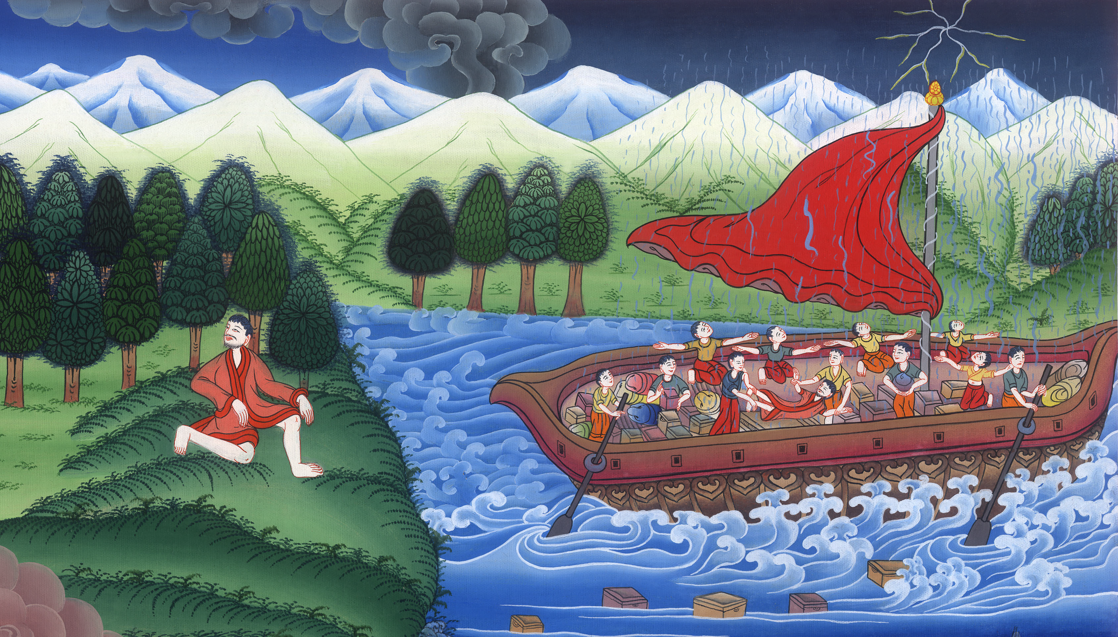
ཡོ་ནཱ 1
ཡོ་ནཱས་གཙོ་བོ་དཀོན་མཆོག་གི་བཀའ་ལ་མ་ཉན་པ།

Slide 3
Jonah Runs Away From the Lord- Jonah 1:1-16 (Right Top)
ཡོ་ནཱ 1
ཡོ་ནཱས་གཙོ་བོ་དཀོན་མཆོག་གི་བཀའ་ལ་མ་ཉན་པ།

Slide 4
ཡོ་ནཱ 1
ཡོ་ནཱས་གཙོ་བོ་དཀོན་མཆོག་གི་བཀའ་ལ་མ་ཉན་པ།
This work is licensed under a Creative Commons Attribution-ShareAlike 4.0 International License

Slide 5
1Now the word of the Lord came to Jonah son of Amittai, saying, 2“Get up! Go to the great city of Nineveh and preach against it, because its wickedness has come up before Me.”
1དེ་ཡང་དཀོན་མཆོག་ཡ་ཝཱེའི་བཀའ་ནི་ཨ་མི་ཐཱ་ཨི་བྱ་བའི་བུ་ཡོ་ནཱ་ལ་བྱུང་སྟེ་འདི་སྐད་དུ། 2ཁྱོད་རང་ཡར་ལངས་ནས་གྲོང་ཁྱེར་ཆེན་པོ་ནིན་ཝེ་ལ་ཐ་ཚིག་བསྒྲག་པར་སོང་ཞིག ཅིའི་ཕྱིར་ཞེ་ན། ཁོ་ཚོའི་བྱ་བ་ངན་པ་ནི་ཡར་བདག་གི་མདུན་དུ་སླེབས་པས་སོ་ཞེས་གསུངས་སོ༎

Slide 6
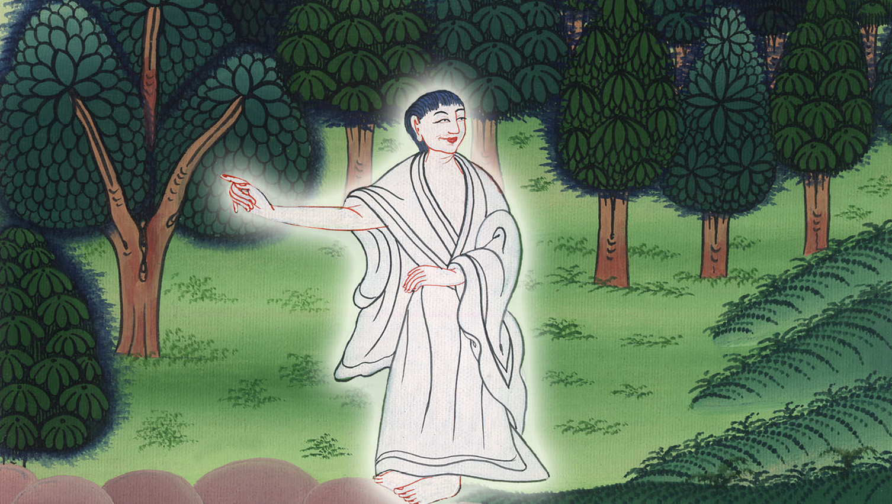
ཡོ་ནཱ 1:1,2

Slide 7
3Jonah, however, got up to flee to Tarshish, away from the presence of the Lord. He went down to Joppa…
3འོན་ཀྱང་ཡོ་ནཱ་ནི་དཀོན་མཆོག་ཡ་ཝཱེའི་དྲུང་ནས་ཐཱར་ཞིས་གྲོང་ཁྱེར་ལ་འབྲོ་བའི་ཆེད་དུ། མར་ཡོ་ཕཱ་གྲོང་ཁྱེར་དུ་ཕྱིན་པ་དང་། …

Slide 8
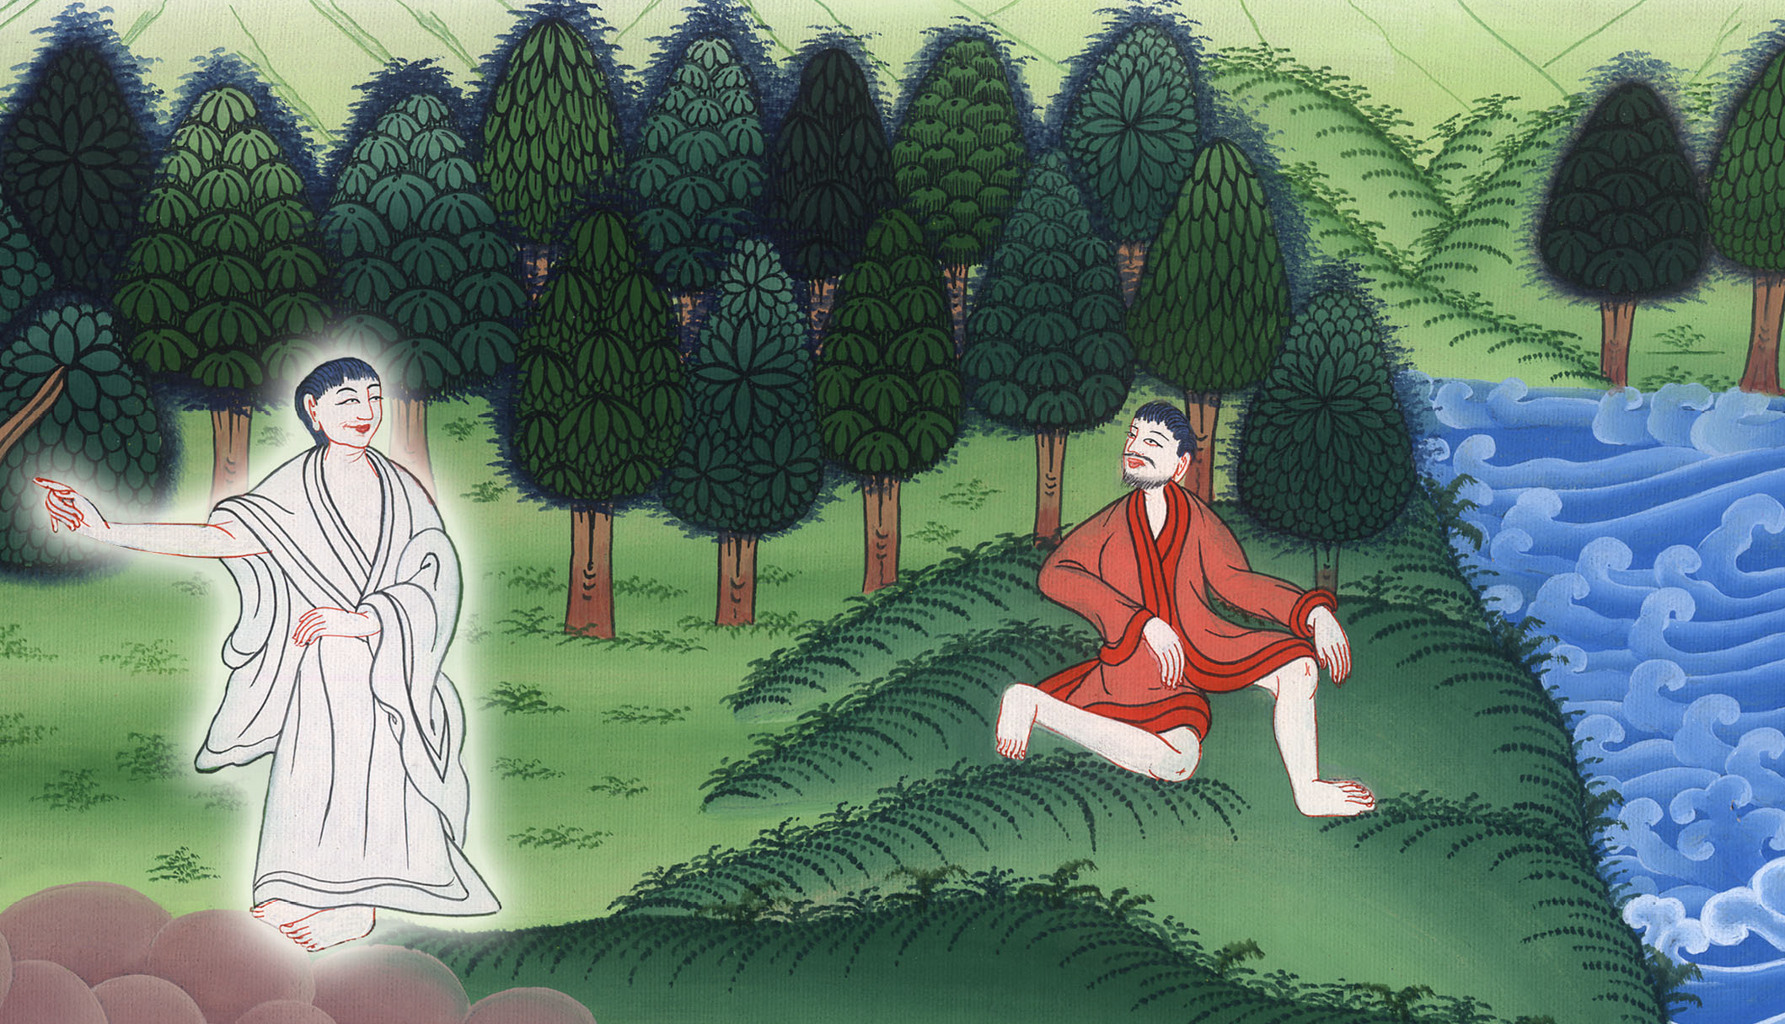
ཡོ་ནཱ 1:3

Slide 9
and found a ship bound for Tarshish. So he paid the fare and went aboard to sail for Tarshish, away from the presence of the Lord.
ཐཱར་ཞིས་སུ་འགྲོ་བའི་གྲུ་གཟིངས་ཤིག་རྙེད་ནས་གླ་སྤྲད་ཅིང་། དེའི་ནང་མར་བསྡད་པ་དང་གྲུར་ཞུགས་པ་རྣམས་དང་ལྷན་དུ་དཀོན་མཆོག་ཡ་ཝཱེའི་དྲུང་ནས་ཐཱར་ཞིས་ལ་སོང་ངོ་།།

Slide 10
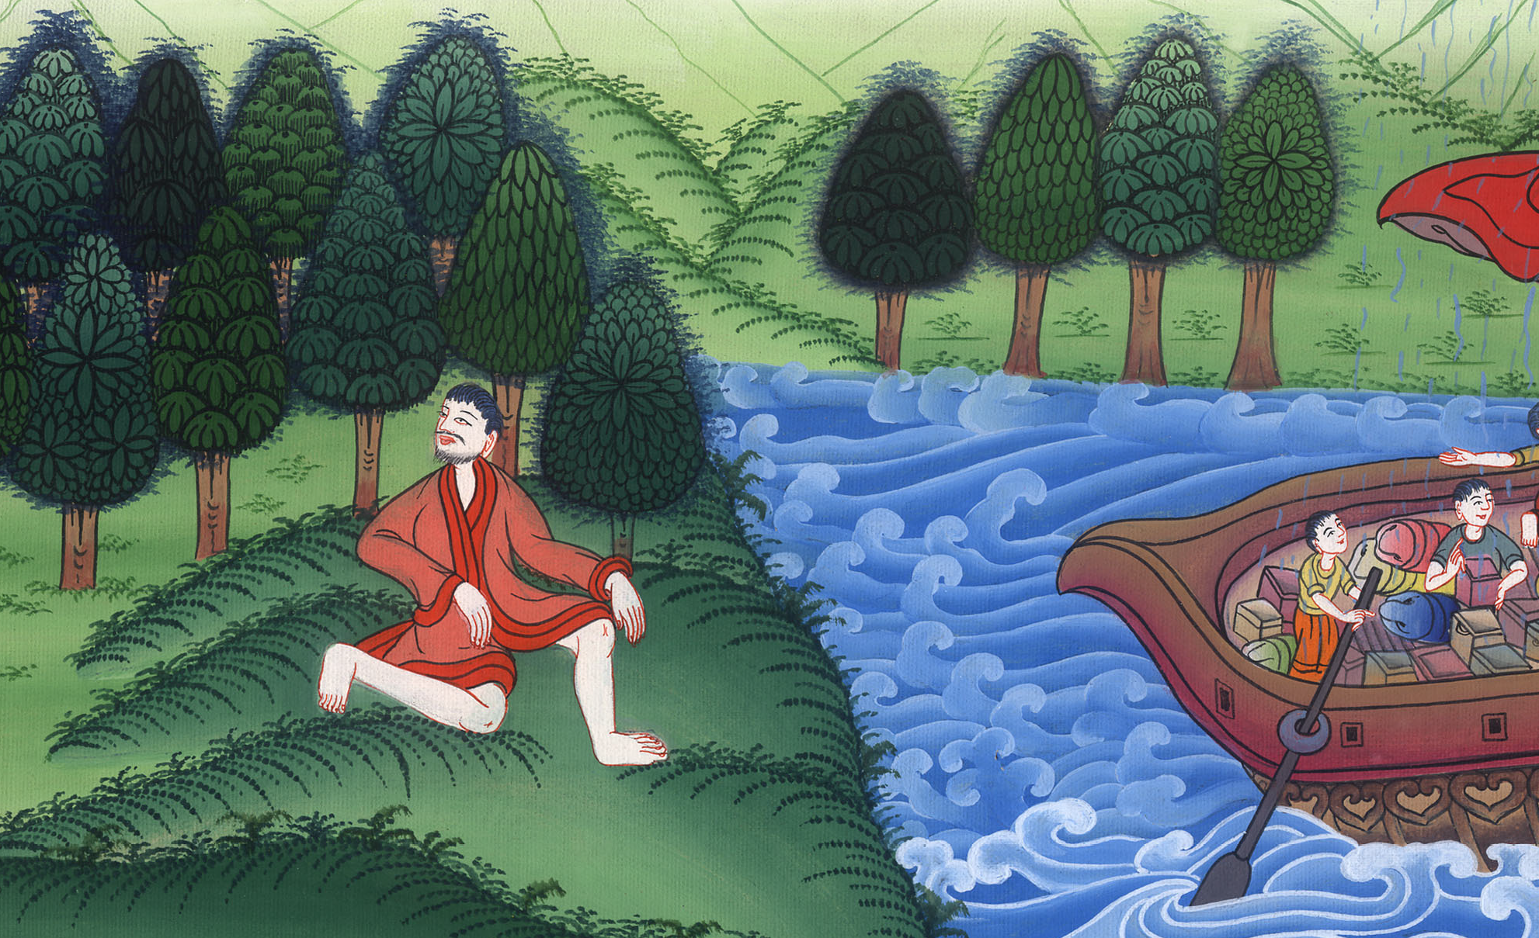
ཡོ་ནཱ 1:3

Slide 11
4Then the Lord hurled a great wind upon the sea, and such a violent storm arose that the ship was in danger of breaking apart.
4ཡིན་ནའང་། དཀོན་མཆོག་ཡ་ཝཱེས་རྒྱ་མཚོ་ལ་དྲག་རླུང་ཆེན་པོ་ཞིག་གཡུགས་སུ་བཅུག་པ་དང་། མཚོ་སྟེང་དུ་ཆར་རླུང་དྲག་པོ་བྱུང་ཞིང་མཚོ་གྲུ་འཐོར་ལ་ཁད་བྱས།

Slide 12
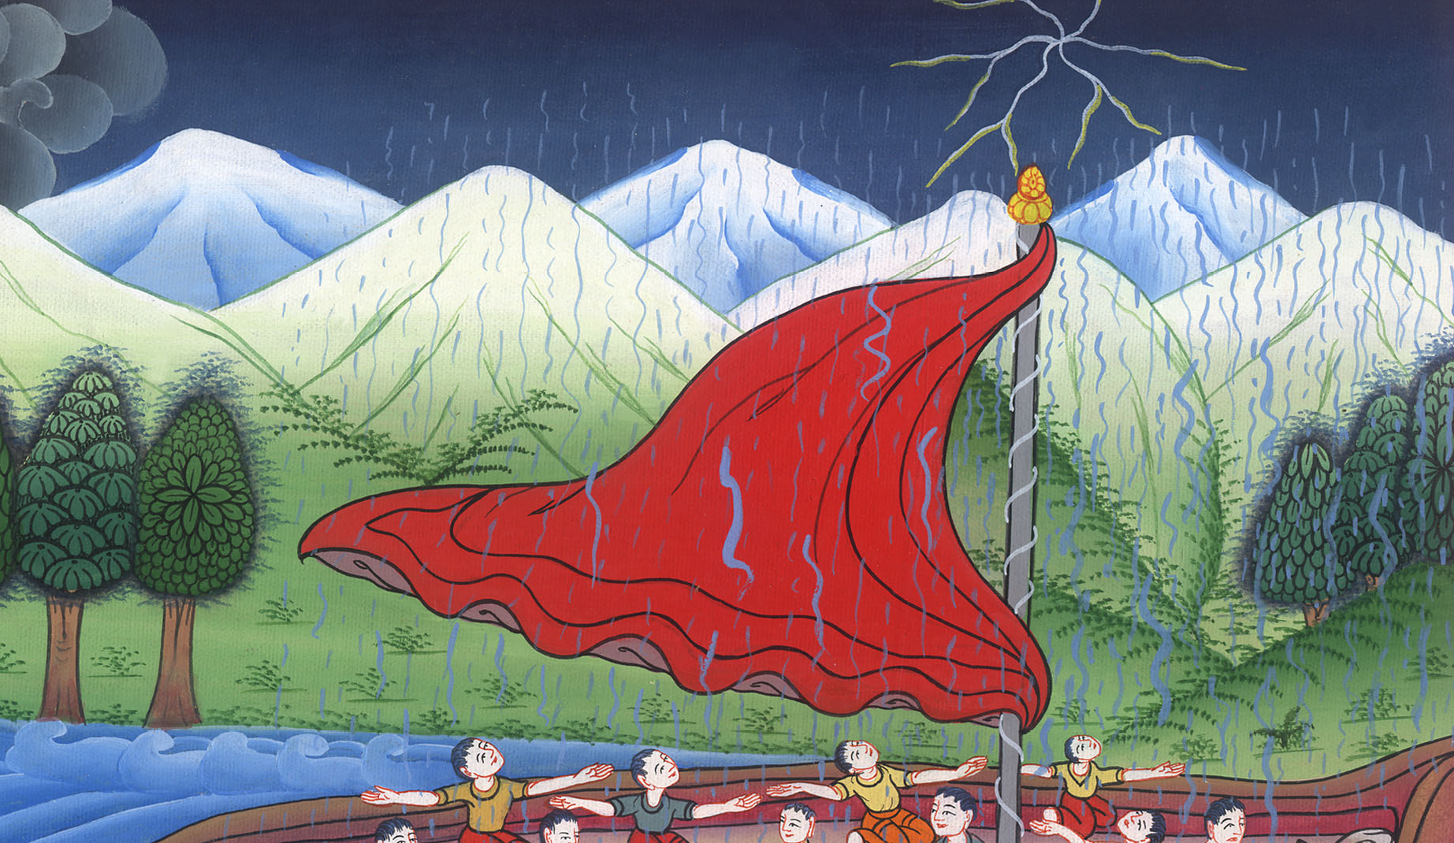
ཡོ་ནཱ 1:4

Slide 13
5The sailors were afraid, and each cried out to his own god. And they threw the ship’s cargo into the sea to lighten the load…
5གྲུ་པ་རྣམས་ཤིན་ཏུ་འཇིགས་ཏེ་སྐད་ཆེན་པོ་བརྒྱབ་ནས་རང་རང་གི་ལྷ་ལ་འོ་དོད་བོས། ཁོ་ཚོས་གྲུ་ཇེ་ཡང་དུ་གཏོང་ཆེད་གྲུ་ནང་གི་ཚོང་རྫས་ཡོད་ཚད་མཚོའི་ནང་དུ་གཡུགས། འོན་ཀྱང་། …

Slide 14
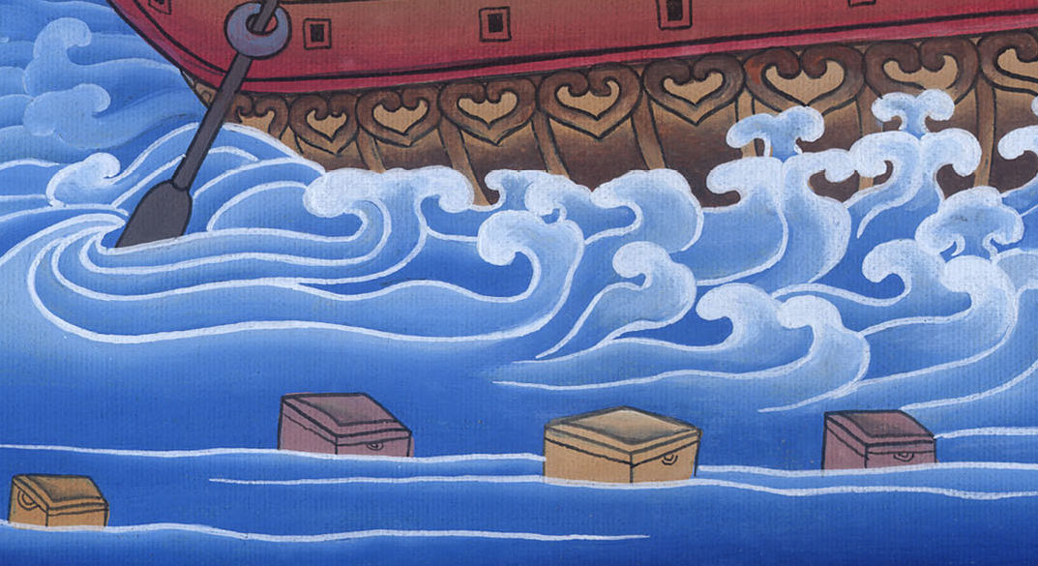
ཡོ་ནཱ 1:5

Slide 15
But Jonah had gone down to the lowest part of the vessel, where he lay down and fell into a deep sleep.
དེ་སྔར་ཡོ་ནཱ་མར་གྲུའི་ཕུག་ཏུ་སོང་སྟེ་ཉལ་ནས་གཉིད་སྟུག་པོ་ཁུགས་པས།

Slide 16
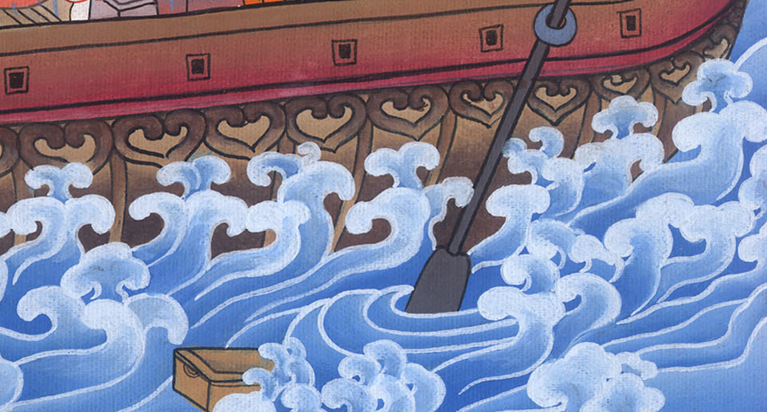
ཡོ་ནཱ 1:5

Slide 17
6The captain approached him and said, “How can you sleep? Get up and call upon your God. Perhaps this God will consider us, so that we may not perish.”
6གྲུ་དཔོན་ཁོའི་གམ་དུ་སླེབས་ནས། ཁྱོད་རང་གཉིད་ནས་སྡོད་པ་ཅི་ཡིན་ནམ། ཡར་ལོངས་ལ་རང་གི་ལྷ་ལ་ཞུ་བ་ཕུལ་ཅིག ལྷ་དེས་འུ་ཅག་ཐུགས་སུ་དྲན་ན། རང་ཅག་འཆི་བར་མི་འགྱུར་རོ་ཞེས་སྨྲས་པ་དང་།

Slide 18
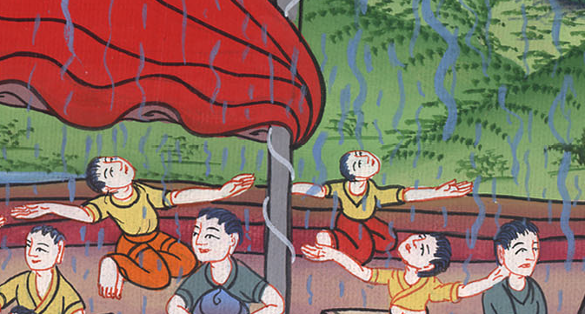
ཡོ་ནཱ 1:6

Slide 19
7“Come!” said the sailors to one another. “Let us cast lots to find out who is responsible for this calamity that is upon us.”
So they cast lots, and the lot fell on Jonah.
7གྲུ་པ་རེ་རེ་བཞིན་གཅིག་གིས་གཅིག་ལ་ཤོག་དང་། དོན་ངན་འདི་སུའི་རྐྱེན་གྱིས་བྱུང་བར་རྒྱན་འཕངས་ཏེ་བརྟག་པར་བྱ་ཟེར་ནས། དེ་ལྟར་བསྒྲུབས་པ་ན་ཡོ་ནཱ་ལ་བབས་པ་རེད།

Slide 20
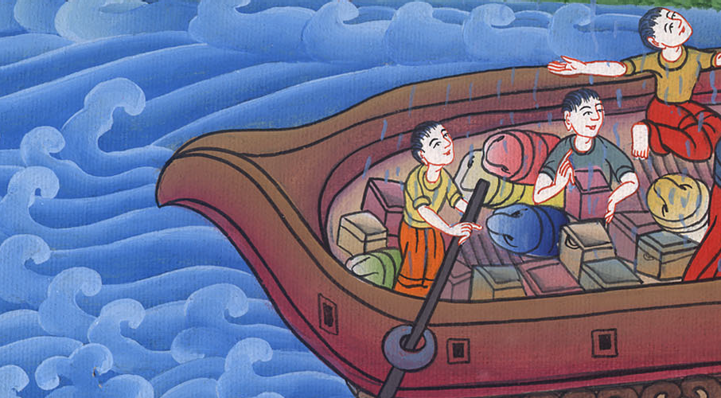
ཡོ་ནཱ 1:7

Slide 21
8“Tell us now,” they demanded, “who is to blame for this calamity that is upon us? What is your occupation, and where have you come from? What is your country, and who are your people?”
8དེ་ནས་དེ་དག་གིས་ཡོ་ནཱ་ལ། དོན་ངན་འདི་རང་ཅག་ལ་བྱུང་བ་ནི་སུའི་རྐྱེན་ཡིན་པ་སྨྲ་བར་མཛོད། ཁྱོད་ཀྱི་བྱ་བ་ཅི་ཡིན། ས་ཆ་གང་ནས་ཡོང་། ཕ་ཡུལ་གང་གི་ཡིན། མི་རིགས་གང་ཡིན་ཞེས་དྲིས་པ་ན།

Slide 22
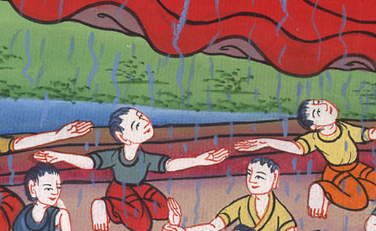
ཡོ་ནཱ 1:8

Slide 23
9“I am a Hebrew,” replied Jonah. “I worship the Lord, the God of the heavens, who made the sea and the dry land.”
9ཁོས་དེ་དག་ལ། ང་རང་ཨིབ་རི་པ་ཡིན་ཏེ། རྒྱ་མཚོ་དང་སྐམ་ས་མཛད་མཁན་གྱི་ནམ་མཁའི་དཀོན་མཆོག་ཡ་ཝཱེ་ལ་ང་རང་གུས་ཤིང་འཇིགས་པ་ཡིན་ཞེས་སྨྲས་སོ།།

Slide 24
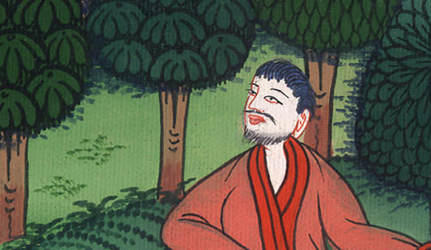
ཡོ་ནཱ 1:9

Slide 25
10Then the men were even more afraid and said to him, “What have you done?” The men knew that he was fleeing from the presence of the Lord, because he had told them.
10དེ་ནས་གྲུ་པ་རྣམས་རབ་ཏུ་འཇིགས་ནས་ཡོ་ནཱ་ལ། ཁྱོད་ཀྱིས་བྱས་པའི་དོན་འདི་ཅི་ཞིག་ཡིན་ནམ་ཞེས་སྨྲས་སོ།། ཅིའི་ཕྱིར་ཞེ་ན། ཁོས་དེ་རྣམས་ལ་སྨྲས་པའི་རྐྱེན་གྱིས་དེ་དག་གིས་ཁོ་རང་དཀོན་མཆོག་ཡ་ཝཱེའི་དྲུང་ནས་བྲོས་ཡོང་བ་ཤེས་པས་སོ།།

Slide 26
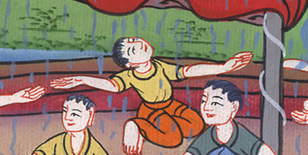
ཡོ་ནཱ 1:10

Slide 27
11Now the sea was growing worse and worse, so they said to Jonah, “What must we do to you to calm this sea for us?”
11སྐབས་དེར་མཚོ་རླབས་ཆེ་རུ་འགྲོ་བཞིན་ཡོད་པ་དང་། དེ་རྣམས་ན་རེ། མཚོ་རླབས་ཞི་བའི་ཕྱིར་ཁྱོད་ལ་ཅི་ཞིག་བྱེད་དགོས་སམ་ཞེས་དྲིས་པ་ན།

Slide 28
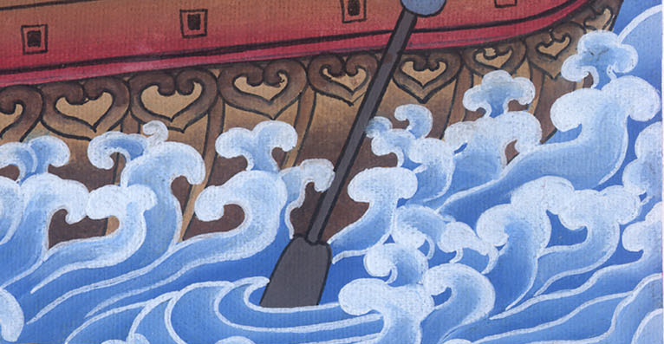
ཡོ་ནཱ 1:11

Slide 29
12“Pick me up,” he answered, “and cast me into the sea, so it may quiet down for you. For I know that I am to blame for this violent storm that has come upon you.”
12ཁོས་དེ་རྣམས་ལ། ཁྱོད་རྣམས་ཀྱིས་ང་རང་ཁྱེར་ནས་མཚོའི་ནང་དུ་གཡུགས་ཤིག་དང་། མཚོ་ཞི་བར་འགྱུར་ལ་བདག་གི་རྐྱེན་གྱིས་དྲག་རླུང་འདི་ཁྱོད་ཅག་ལ་བབས་པའང་ངས་ཤེས་སོ་ཞེས་སྨྲས་ནའང་།

Slide 30
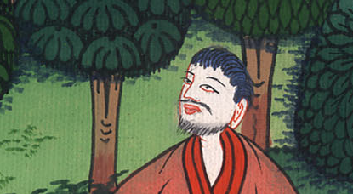
ཡོ་ནཱ 1:12

Slide 31
13Nevertheless, the men rowed hard to get back to dry land, but they could not, for the sea was raging against them more and more.
13མདུན་ཕྱོགས་སུ་མཚོ་རླབས་ཤིན་ཏུ་དྲག་པོ་འཕྱུར་བཞིན་ཡོད་པས། ཁོ་རྣམས་ཀྱིས་གྲུ་སྐྱ་ཇི་ལྟར་དཀྲུགས་ཀྱང་སྐམ་སར་སླེབས་མ་ནུས།

Slide 32
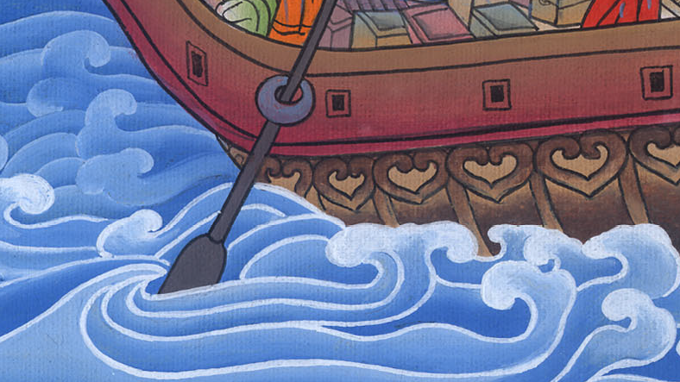
ཡོ་ནཱ 1:13

Slide 33
14So they cried out to the Lord: “Please, O Lord, do not let us perish on account of this man’s life! Do not charge us with innocent blood! For You, O Lord, have done as You pleased.”
14དེ་དག་གིས་དཀོན་མཆོག་ཡ་ཝཱེ་ལ་འདི་ལྟར་ཞུས་ཏེ། ཀྱེ་དཀོན་མཆོག་ཡ་ཝཱེ་ལགས། ངེད་ཅག་ནི་མི་འདིའི་སྲོག་གི་རྐྱེན་གྱིས་སྲོག་དང་འབྲལ་བར་མ་གྱུར་ཅིག ཉེས་མེད་ཀྱི་ཁྲག་བཞུར་བའི་སྡིག་པ་ངེད་ཅག་གི་མགོ་ལ་དབབ་ཏུ་མི་འཇུག་རོགས། དཀོན་མཆོག་ཡ་ཝཱེ་ལགས། ཁྱེད་ཉིད་ཇི་ལྟར་མཉེས་ན་དེ་ལྟར་མཛད་པ་ལགས་སོ་ཞེས་པའོ།།

Slide 34
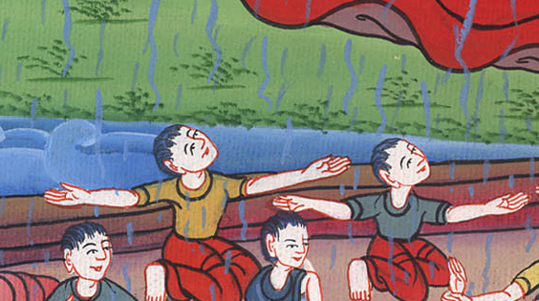
ཡོ་ནཱ 1:14

Slide 35
15At this, they picked up Jonah and cast him into the sea, and the raging sea grew calm.
15དེ་ནས་ཁོ་རྣམས་ཀྱིས་ཡོ་ནཱ་བཟུང་ནས་མཚོའི་ནང་དུ་འཕངས་པ་དང་། རྒྱ་མཚོའི་རྦ་རླབས་ཀྱང་འཕྱུར་མཚམས་བཞག་གོ།

Slide 36
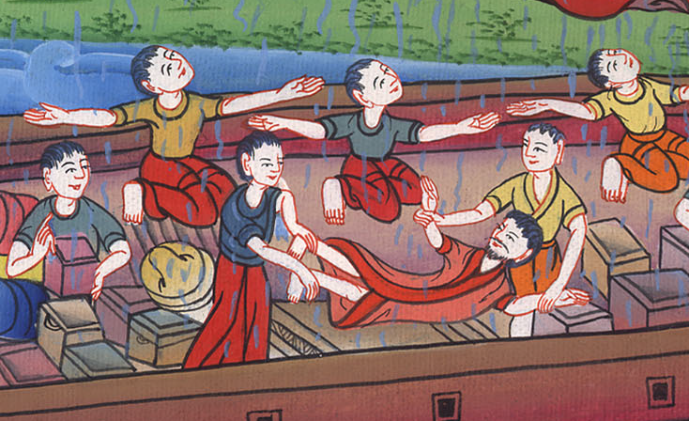
ཡོ་ནཱ 1:15

Slide 37
16Then the men feared the Lord greatly, and they offered a sacrifice to the Lord and made vows to Him.
16ཁོ་རྣམས་དཀོན་མཆོག་ཡ་ཝཱེ་ལ་ཤིན་ཏུ་འཇིགས་ནས། ཁོང་ལ་མཆོད་པ་ཕུལ་ཞིང་དམ་བཅས་སོ།།

Slide 38
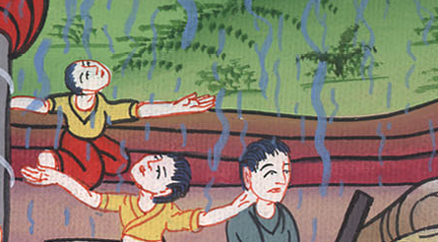
ཡོ་ནཱ 1:16

